Slide 1
AI生涯規劃專家製作
鄭毅明

Slide 2
今日學習目標
知道大語言模型(LLM)在輸入內容與輸出內容間的關聯
知道提示詞工程對輸出結果的影響
學會做出個人生涯探索專家
學會與老師或同學討論如何精進提示詞，讓輸出內容符合自己需求

Slide 3
何謂機器學習(Machine Learning)
簡單來說，機器學習是一種演算法，它使用神經網路來找出輸入資料與實際標籤間的關係。
預測結果(yp)
輸入資料
(x)
神經網路
(訓練中)
訓練方法
損失函數
(Loss function)
實際標籤
(yt)

Slide 4
從輸入到輸出—— 大語言模型(Large Langrage Model)運作原理
LLM是一種具有超大量參數的語言模型。(https://en.wikipedia.org/wiki/Large_language_model)
語言模型的運作簡介：
輸入
輸出前的最後階段
輸出
玉
台灣最高的山是
喜
我

Slide 5
從輸入到輸出—— 大語言模型(Large Langrage Model)運作原理
LLM是一種具有超大量參數的語言模型。(https://en.wikipedia.org/wiki/Large_language_model)
語言模型的運作簡介：
輸入
輸出前的最後階段
輸出
玉
70%
台灣最高的山是
喜
29%
玉
我
1%

Slide 6
從輸入到輸出—— 大語言模型(Large Langrage Model)運作原理
語言模型的運作簡介：
輸入
輸出前的最後階段
輸出
山
85%
台灣最高的山是玉
米
14%
山
我
1%

Slide 7
提示詞的重要性
分別輸入以下內容於Gemini的新對話中，並比較輸出內容差異：
A、請提供一些給高中生的生涯建議。
B、我是一名對生物科技非常有熱情的高中生。我發現自己在解決環境問題方面特別有興趣。我希望未來能夠從事對社會有貢獻的工作。請問根據我的興趣、熱情和價值觀，有哪些大學科系或職業發展方向可以參考？請針對台灣的大學現況給予建議，並說明這些職業的具體工作內容和未來發展前景。

Slide 8
提示詞的重要性
舉手分享你發現A與B提示詞的差異吧！
差異的原因：
沒有給LLM更多資料來限制其輸出內容的範圍，那麼它就會從原本訓練的大資料庫中，給出機率最高的接龍句子，這樣並不會為你量身設計，有說跟沒說一樣。

Slide 9
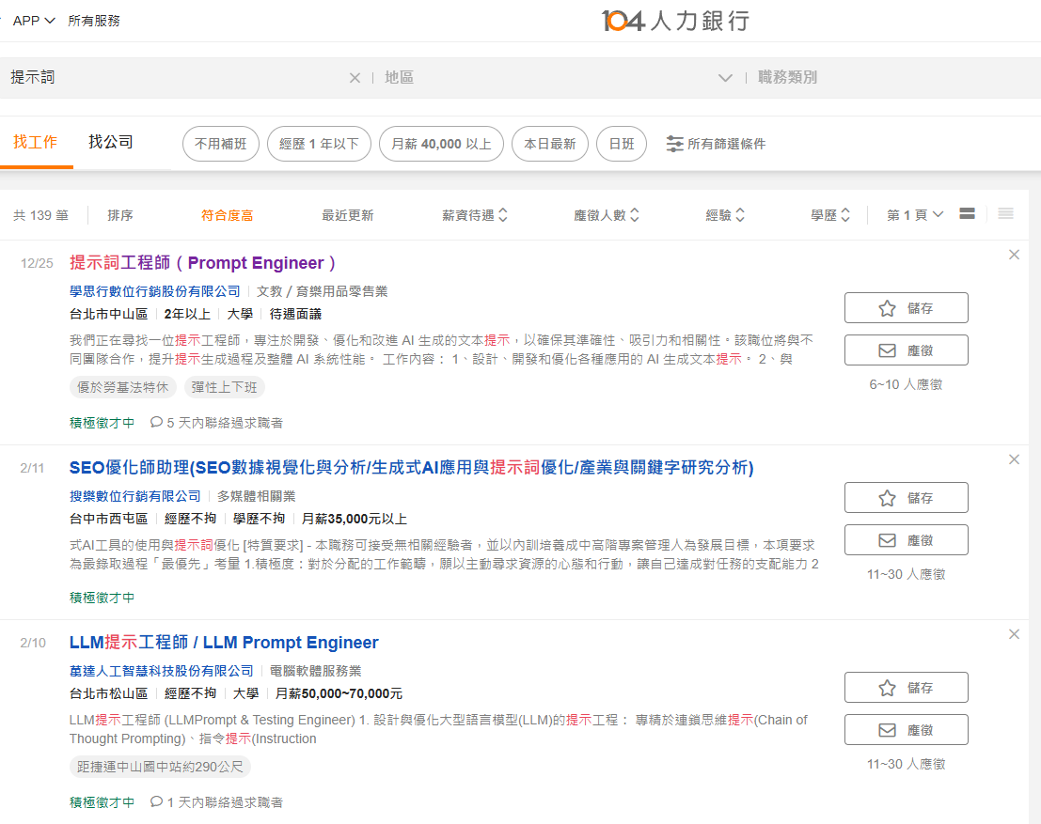
提示詞的重要性
40,000
35,000
50,000 – 70,000
https://www.104.com.tw/jobs/search/?keyword=%E6%8F%90%E7%A4%BA%E8%A9%9E&order=15&jobsource=joblist_search&page=1&asc=0&searchJobs=1

Slide 10

學會做出個人生涯規劃專家
老師這邊提供幾個提示詞的模板，當然，你也可以自己玩：
(使用多步驟推論模型)
內容太多，請掃QR code，後續我會將資料放在Github

Slide 11
整個活動有什麼需要改進的地方嗎?

